Slide 1
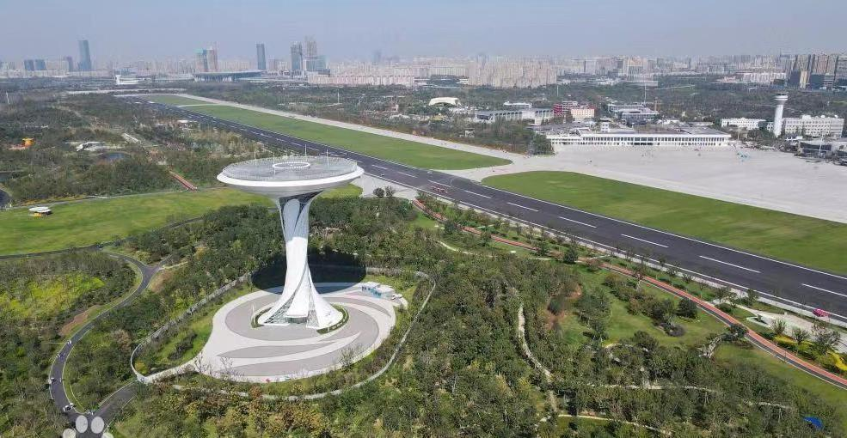
合肥园博园 试驾场地
合肥园博园试驾场地，位于合肥市包河区包河大道，前身为合肥骆岗机场，于2020年正式启动建设。2023年9月26日，在第十四届中国（合肥）国际园林博览会开幕之际，骆岗公园部分园区正式对外开放，是“世界最大城市公园”，场地长200米，宽50米，总面积10000平米，柏油硬化全封闭场地，适合汽车试乘试驾活动。

Slide 2
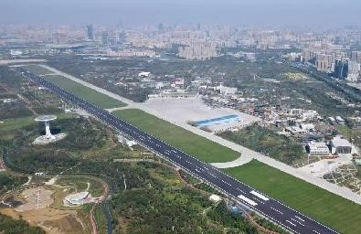
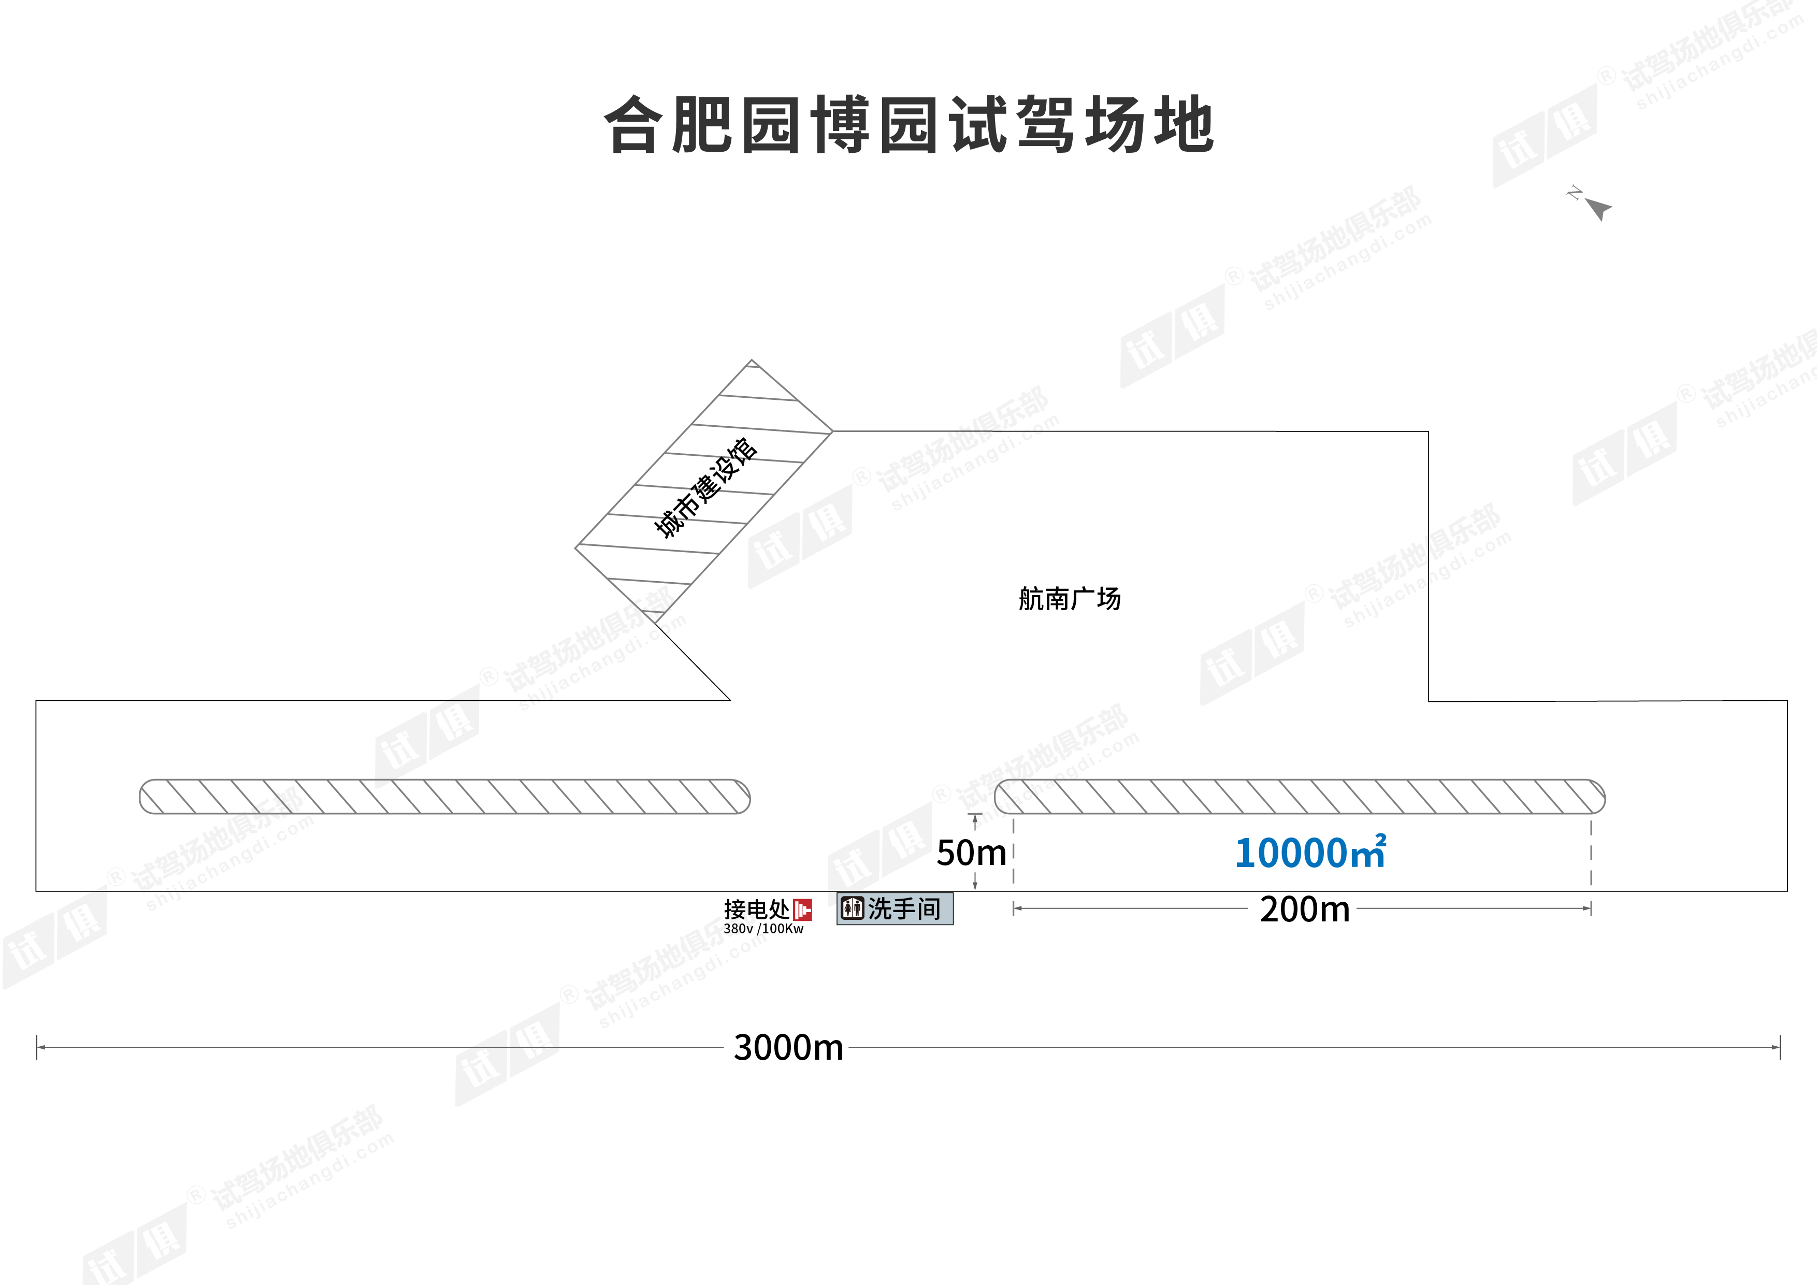
场地费用：5万/天
场地面积：长200米 宽50米 总面积10000平米 全封闭柏油路面
供电供水：380V/100kw 方便接水
配套设施：停车位 固定洗手间

Slide 3
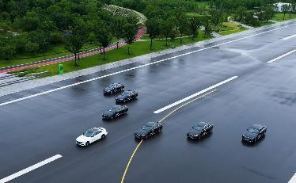
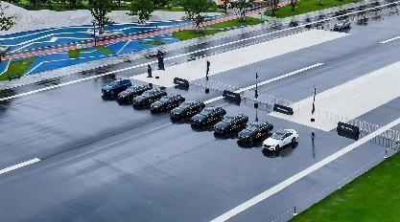
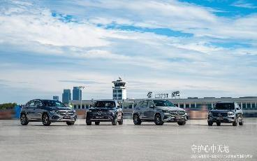
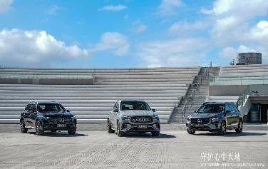
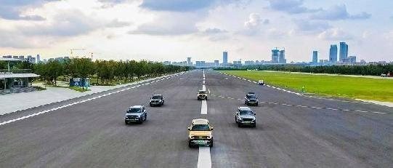
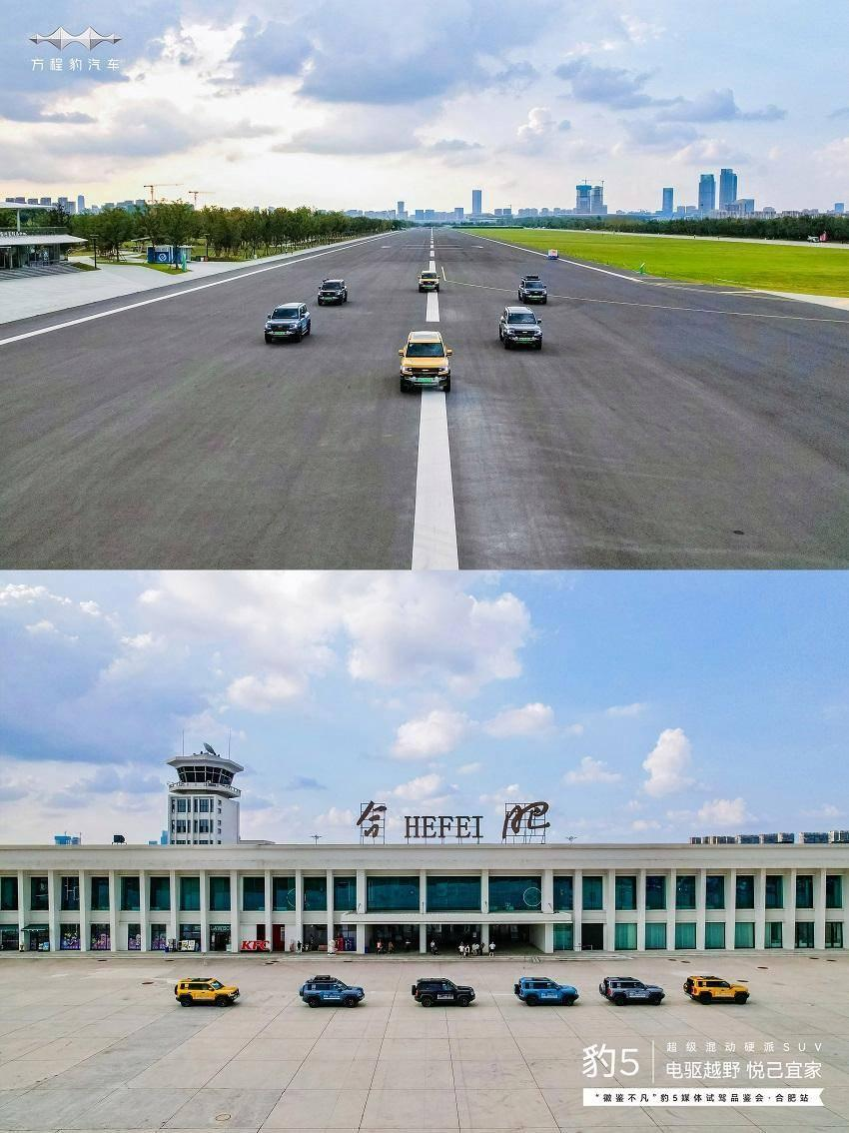
梅赛德斯奔驰 长轴E试驾活动
梅赛德斯奔驰 长轴E试驾活动
梅赛德斯奔驰 天地即征途 试驾活动
梅赛德斯奔驰 天地即征途 试驾活动
方程豹试驾活动
方程豹试驾活动

